Slide 1
ПРОЕКТ
по развитию личностного потенциала
«ТЕРЕМ – АРТ»
МДОУ «Детский сад № 57»
г. Ярославль
2020 год

Slide 2
МЕСТО ПРОЕКТА В ПОВЕСТКЕ ДНЯ ОО, В ЕЁ РАЗВИТИИ
С 2018 года ДОУ реализует проект «Развитие индивидуальности ребенка через образовательную технологию «Клубный час»», который затрагивает вопросы развития индивидуальности и сферы саморегуляции у ребенка. Проблема развития личностного потенциала является актуальной для нашего ДОУ.

Slide 3
КРАТКАЯ СПРАВКА О ДОУ:
Функционирует с 1988 года
Численность - 158 воспитанников Общее количество групп – 6
Педагогический состав - 17 педагогов:
Высшее педагогическое образование – 16 (94%)
Высшая квалификационная категория – 8 (47 %)
Первая квалификационная категория – 5 (29 %)
Программа ДОУ на основе программы «От рождения до школы» (под ред. Н.Е. Вераксы)
Дополнительное образование – 6 программ
Статус МИП «Развитие индивидуальности ребенка через образовательную технологию «Клубный час»
Участие в работе «Школы проектирования»:
Партнерство в Сетевом проекте «Проектирование образовательной ситуации на
индивидуальном, групповом, институциональном уровне в условиях сетевого
взаимодействия»
Достижения: Приз зрительских симпатий в региональном конкурсе «Детский сад года» (2018 г.) Лауреат в муниципальном этапе конкурса «Воспитатель года России» (2019 г.)

Slide 4
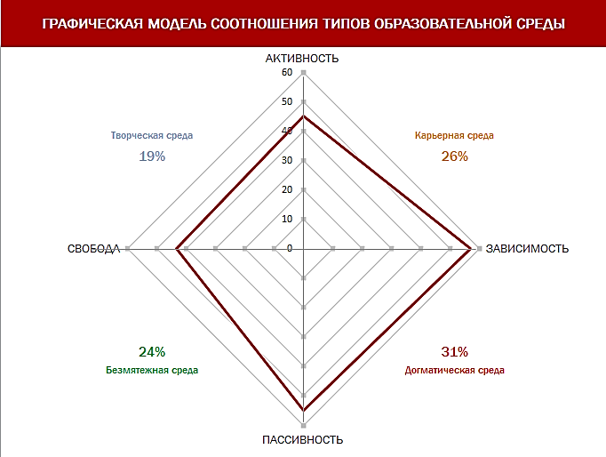
ВАЖНЕЙШИЕ ВЫВОДЫ ИЗ АНАЛИЗА
Проведя анализ ОО и ее среды, мы сделали такие главные выводы:
- Преобладает догматическая среда,
- Не высокий процент творческой среды,
- Низкая активность среды

Slide 5
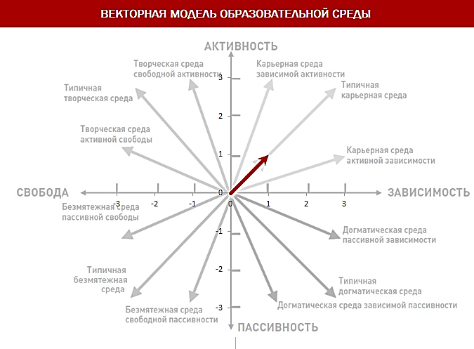
ВАЖНЕЙШИЕ ВЫВОДЫ ИЗ АНАЛИЗА

Slide 6
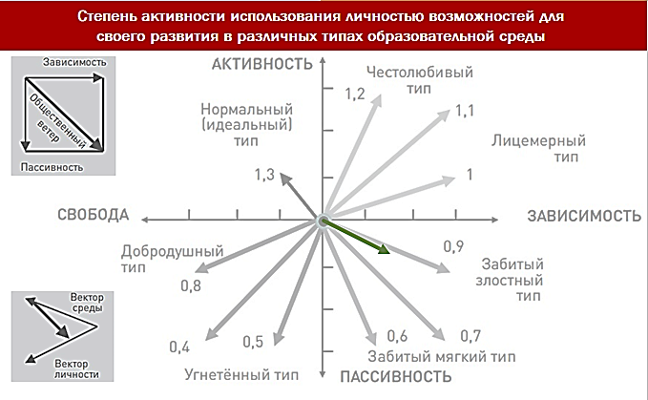
ВАЖНЕЙШИЕ ВЫВОДЫ ИЗ АНАЛИЗА

Slide 7
КЛЮЧЕВЫЕ ПРОБЛЕМЫ ПРОЕКТА
Благодаря методике Ясвина В.А. выявлен тип образовательной среды, который не соответствует специфике дошкольного образования
- Невысокая активность воспитанников в образовательной среде
- Ориентация на традиционные, фронтальные методы обучения
- Низкая включенность родителей в образовательную деятельность - Недостаточно развиты: активность, когерентность, осознавемость, эмоциональность образовательной среды

Slide 8
ЦЕЛЕВЫЕ ГРУППЫ ПРОЕКТА, ЕГО БЛАГОПОЛУЧАТЕЛИ
Воспитанники, педагоги, родители
МДОУ «Детский сад № 57»
Разностороннее развитие личности ребенка, развитие эмоционального интеллекта
Расширение возможностей для удовлетворения потребностей детей и их родителей, а также педагогов в творческом самовыражении
Повышение личностного потенциала участников образовательного процесса
Повышение имиджа ДОУ
Дети
Педагоги
Родители

Slide 9
ИСПОЛНИТЕЛИ ПРОЕКТА
Руководитель
Старшие воспитатели
Рабочая группа педагогов
Педагогический коллектив
Родители воспитанников

Slide 10
ЦЕЛИ ПРОЕКТА
Ключевая цель:
Создать условия для развития личностного потенциала детей дошкольного возраста.
Глобальные цели:
1. Увеличить долю «творческой» среды внутри учреждения, за счет уменьшения доли «догматической» и «карьерной» сред.
2. Повысить показатели активности, осознаваемости, когерентности, широты, эмоциональности образовательной среды.

Slide 11
ЗАДАЧИ ПРОЕКТА
1. Внедрить новые образовательные технологии, направленные на повышение личностной свободы всех участников образовательных отношений, развитие активности, самостоятельности, поддержки инициативы воспитанников
2. Создать арт-пространства в ДОУ (создать предметно-пространственной среды, стимулирующую творческую активность и обеспечивающую возможность выбора воспитанником деятельности в соответствии со своими потребностями)
3. Обеспечить социально-эмоциональное развитие воспитанников, в том числе посредством встраивания в образовательную программу комплекса СЭР
4. Изменить образовательную Программу ДОУ
5. Повысить уровень корпоративной культуры организации
6. Расширить связи с социальными партнерами, реализовать совместные проекты
7. Повысить социальную активность учреждения через обмен опытом с учреждениями образования, публикации, организацию социально-значимых мероприятий в микрорайоне

Slide 12
ПЛАНИРУЕМЫЕ РЕЗУЛЬТАТЫ ПРОЕКТА
1. Создание среды с возможностью выбора условий всеми участниками образовательного процесса для реализации творческих и образовательных потребностей
2. Повышение профессионального мастерства педагогов
3. Отказ от устаревших подходов передачи знаний, видение образа ребенка, формирование активности всех участников образовательных отношений – и детей, и взрослых
4. Создание коллектива единомышленников среди педагогов и семей воспитанников, путем развития корпоративной культуры

Slide 13
КЛЮЧЕВЫЕ ИДЕИ ПРОЕКТА
Повышение активности образовательной среды даст толчок развитию личностного потенциала всех участников образовательного процесса, в том числе будет стимулировать развитие творчества и других показателей образовательной среды, так как они созависимы

Slide 14
МЕХАНИЗМЫ И СПОСОБЫ ДОСТИЖЕНИЯ РЕЗУЛЬТАТОВ
Создание рабочих групп
Изменение предметной среды ДОУ
Использование новых образовательных технологий, в том числе технологии развития эмоционального интеллекта

Slide 15
РЕСУРСЫ, РЕСУРСНОЕ ОБЕСПЕЧЕНИЕ ПРОЕКТА
- Профессиональные кадры
- Материально-технические ресурсы
- Программно-методическое обеспечение
- Бюджетные и внебюджетные средства
- Помощь модераторов и организаторов проекта
- Взаимодействие в «сетевом сообществе»
- Сайт ДОУ

Slide 16
УПРАВЛЕНЧЕСКОЕ СОПРОВОЖДЕНИЕ ПРОЕКТА
Руководитель | Осуществляет контроль и координацию действий по реализации проекта внутри организации.
Старший воспитатель | Осуществляет курирование педагогов и оценивает эффективность реализации проектов
Педагогический совет | Обучение новым методам, технологиям и формам работы, повышение профессионализма педагогического коллектива
Педагог-психолог | Проведение мониторинга
Рабочая группа педагогов | Разработка методического арсенала

Slide 17
КОНТУРЫ «ДОРОЖНОЙ КАРТЫ» ПРОЕКТА
2020 год Изменение в управлении ОО
Создание творческих групп для разработки подпроектов «Арт среда» «Корпоративная культура»
20202 год Изменения в организационной подсистеме ОО
Работа творческих групп
Повышение уровня квалификации пед. состава
Вступление в ассоциацию по успешной социализации (Н.П. Гришаевой)
Участие в мероприятиях по обмену опытом участников проекта
Создание символики ДОУ
Организация мероприятий с родителями «Гость группы».
Развитие страницы организации в социальных сетях «ВКонтакте»
2020 год Изменения в предметно-пространственной среде
Изготовление арт-стены в холле детского сада
Начало реализации проекта «Арт-пространство»
2020 год Изменения в образовательной подсистеме ОО
Реализация технологии «Клубный час» и вовлечение родителей в данную деятельность, реализация технологии «Утренний круг», «Рефлексивный круг»
Включение в ООП блока по развитию эмоционального интеллекта
Внедрение в практику «Игровых выходных»
2020 год Изменение в ресурсном обеспечении ОО
Консолидация бюджетных средств на реализацию проекта «Артпространоство»
Изучение вопроса возможности участия в грантовых конкурсах

Slide 18
КОНТУРЫ «ДОРОЖНОЙ КАРТЫ» ПРОЕКТА
2021 год Изменение в управлении ОО
Развитие игровой деятельности
Создание творческих групп для разработки подпроекта «Территория», Мониторинг «Качество образования»
2021 год Изменения в ресурсном обеспечении
Участие в грантовых конкурсах
2021 год Изменение в образовательной подсистеме
Внедрение Reggio педагогики
Внедрение новых технологий, направленных на социально- личностное развитие ( Детский совет, Дети волонтеры, «Дерево детских мыслей)
Изучение других альтернативных программ дошкольного образования.
2021 год Изменение в организационной подсистеме ОО
Работа творческих групп
Организация детских мероприятий на городской игровой площадке, расположенной рядом с ДОУ
Создание театральной студии в системе «Дети- педагоги- родители»
2021 год Изменения в предметно-пространственной среде
Создание арт-объектов на территории
Реализация подпроекта «Территория»

Slide 19
КОНТУРЫ «ДОРОЖНОЙ КАРТЫ» ПРОЕКТА
2022 год Изменение в управлении ОО
Отладка системы внутреннего мониторинга качества
Анализ результатов работы по проекту
Разработка программы развития на новый период
2022 год Изменение в ресурсном обеспечении
Участие в грантовых конкурсах с учетом опыта предыдущего года
2022 год Изменение в образовательной системе ОО
Составление программы «Виртуальный музей»
Изменения основной образовательной программы ДО детского сада № 57
2022 год Изменение в организационной подсистеме
Реализация совместного проекта с социальными партнерами
2022 год Изменение в предметно-пространственной среде
Создание комнаты «Творческая мастерская»
Изготовление арт стен во всех возрастных группах
Реализация проекта «Территория»

Slide 20
СПАСИБО
ЗА ВНИМАНИЕ!

